Slide 1
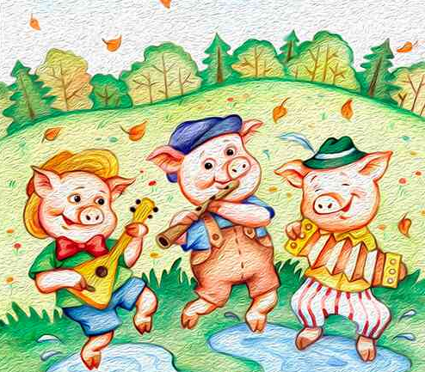
«Умножение и деление на 3»
Выполнила учитель начальных классов
Кондакова Светлана Николаевна.

Slide 2


Slide 3
– Найдите лишний пример
3х2 = 6
3х3=9
5 + 9 = 14
12 : 3 = 4
15 : 3 =5

Slide 4
Жили-были поросята,
Три весёлых дружных брата.
Летом бегали, играли,
Холода совсем не ждали.
???????

Slide 5


Slide 6
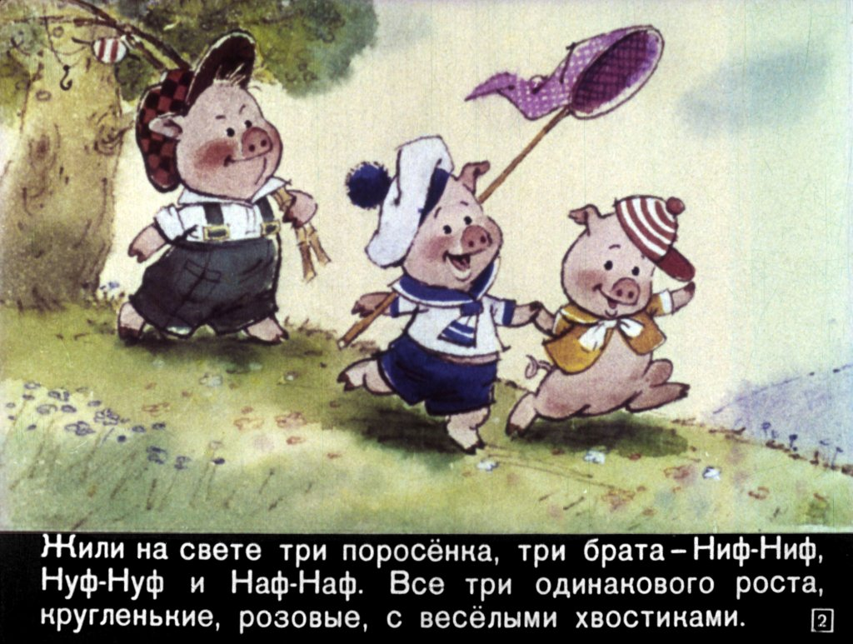
(Звучит мелодия песни «В мире много сказок»).
Сказка долгожданная в гости к нам спешит,
Музыка знакомая об этом говорит.
Вокруг нас и там и тут
Сказки разные живут.
На полянке есть загадки.
Отгадайте без подсказок
Кто герои этих сказок?
Называйте, посмелей,
Этих сказочных друзей!

Slide 7
игра
«Лови ошибку»

Slide 8
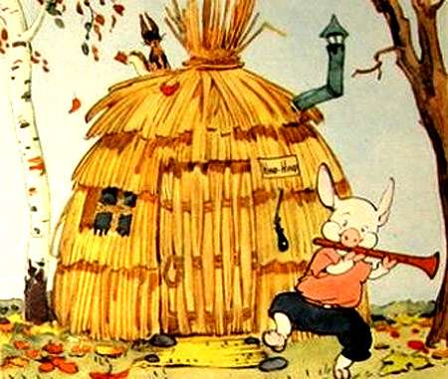
Из соломы домик свой
Младший сделал под сосной.
Крышу лёгкую сложил,
Зимовать под ней решил.

Slide 9
Ниф – Ниф открыл коробку конфет. Нуф – Нуф съел половину всех конфет, Наф – Наф столько же. Остались ли конфеты Ниф – Нифу?

Slide 10
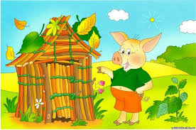
-Средний тоже не дремал,
Дом из веток собирал.
Думал в шалаше зимой
Жить холодною порой.

Slide 11
-Ну, а старший брат трудился
И, конечно, не ленился.
Из камней он строил дом,
Чтобы жить спокойно в нем.
Построй так:
Красный кубик был выше синего, а зеленый между ними.

Slide 12
Оцените свою работу :
Л. – легко
И. – интересно
Т. – трудно

Slide 13
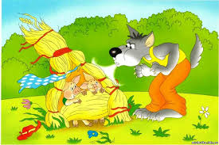
- На полянку волк пришёл,
Из соломы дом нашёл.
Дунул сильно – и у дома
Улетела вся солома.

Slide 14
3х4+4=
3х2+7=
15:3-2=

Slide 15
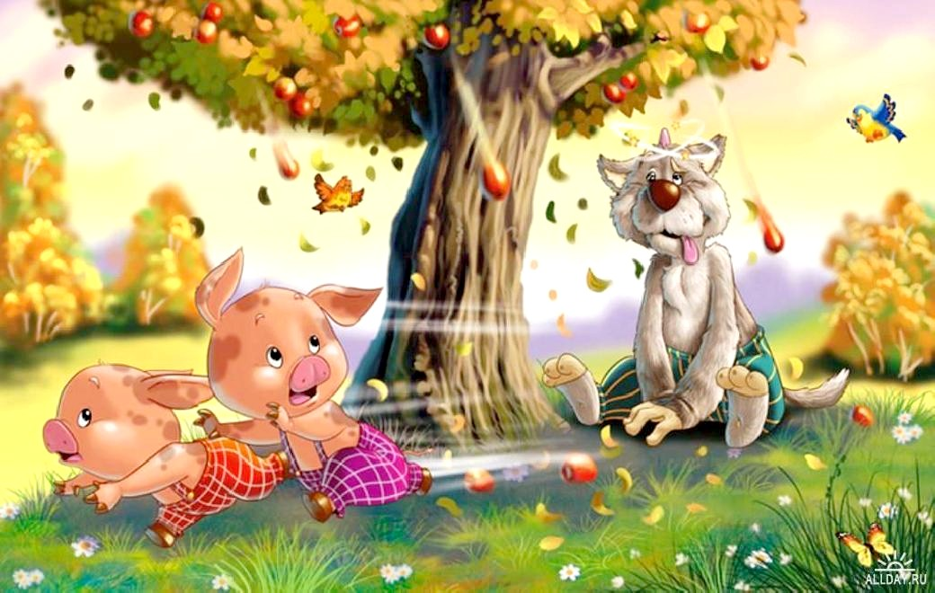
Младший тут же прибежал
К шалашу, где средний ждал.
Волк шалаш решил сломать...
К старшему пришлось бежать.

Slide 16
7 + 7 + 6 +7 8 + 8 + 8 + 8 + 8 + 8
4+ 4 + 4 + 4 + 4 9 + 9 + 8 + 7 + 6
2 + 2 + 1 + 2 + 2 + 3 6 + 6 + 2 + 6 + 6 + 1
5 + 5 + 5 + 5 + 5 + 5 3 + 4 + 5 + 6

Slide 17
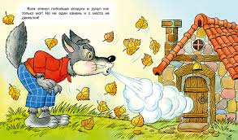
Задача

Slide 18

Физминутка.

Slide 19
Для кладки трубы Наф-Наф использовал кирпичи. Кирпичи он укладывал рядами. Если в 1 ряду трубы 3 кирпича, сколько кирпичей в 6 рядах?

Slide 20
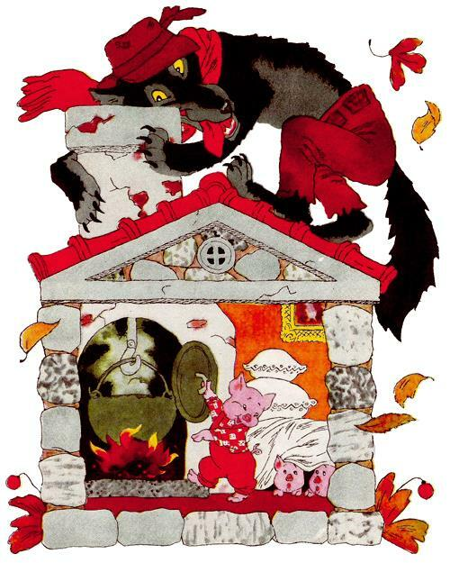
1 р. – 3к.
6 р. - ? к.
Решение:
3х6=18 (к.)
Ответ: в 6 рядах 18 кирпичей.

Slide 21
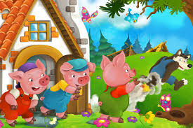
- Волк забрался на третий дом.
И полез в трубу на нём.
С кипятком в котёл упал,
В лес со страха убежал.

Slide 22
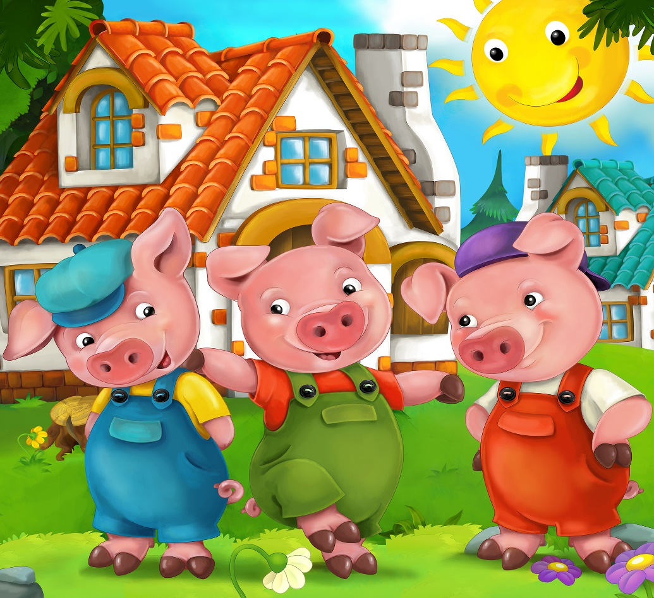
- Рассмеялись поросята.
Стали вместе жить три брата.
Больше волк не приходил,
Стороной их обходил.

Slide 23
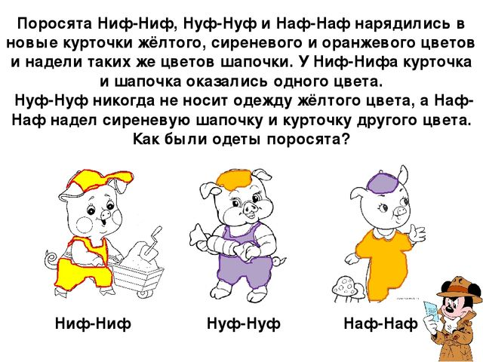

Slide 24
прочитаем и попробуем продолжить предложения
Я вспомнил…
Я узнал…
Я научился…
Мне было трудно…

Slide 25
Повторенье – мать ученья.
–Как понимаете смысл пословицы?
–Как применить эту пословицу к таблице умножения?

Slide 26
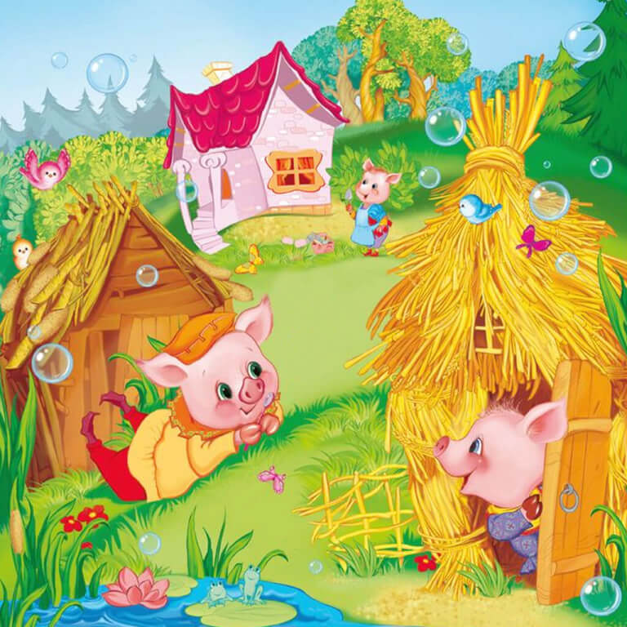
МОЛОДЦЫ!

